Slide 1


IK Sirius - Vetlanda BK
1 - 0

Slide 2
Matchstatistik
Sirius
Vetlanda
Resultat: 1
Skott på mål: 6
Bollinnehav: 0:20:33 (50 %)
Resultat: 0
Skott på mål: 4
Bollinnehav: 0:20:28 (50 %)

Slide 3
Bollvinster
Sirius
Vetlanda
Vunna närkamper: 16
Brytningar: 2
Bolltapp: 1
Vunna närkamper: 23
Brytningar: 4
Bolltapp: 0

Slide 4
Närkamper
och deras utfall
 | Efter Sirius | Efter Vetlanda
Före Sirius | 3 | 18
Före Vetlanda | 15 | 9

Slide 5
Skottstatistik
Skotttyper
Sirius - skottförsök: 15
Vetlanda - skottförsök: 13
Centralt: 3
Fast: 6
Friställande: 0
Inlägg: 1
Retur: 0
Utifrån: 5
Centralt: 1
Fast: 4
Friställande: 2
Inlägg: 2
Retur: 1
Utifrån: 3

Slide 6
Målen
0:18:24: frislag -> centralt på 35s.

Slide 7
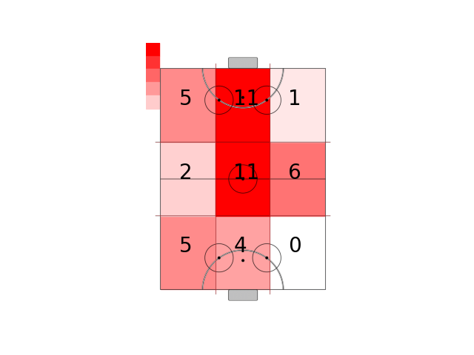
Alla närkamper och brytningar per zon

Slide 8
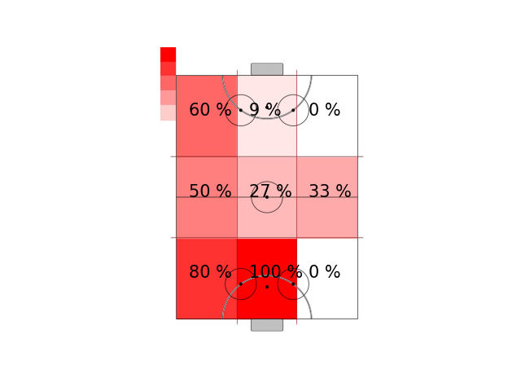
IK Sirius vunna närkamper och brytningar per zon

Slide 9
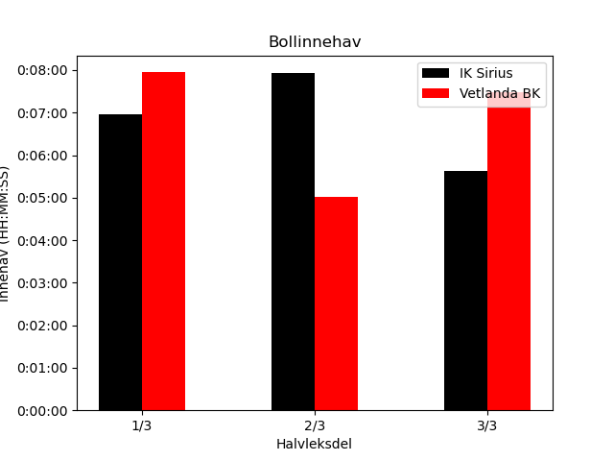
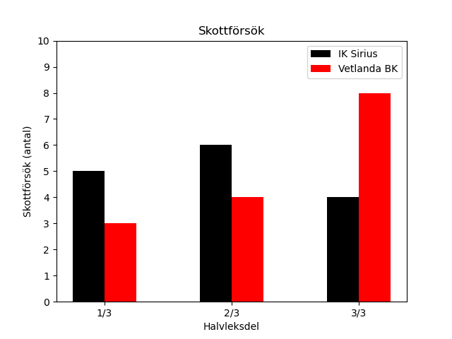
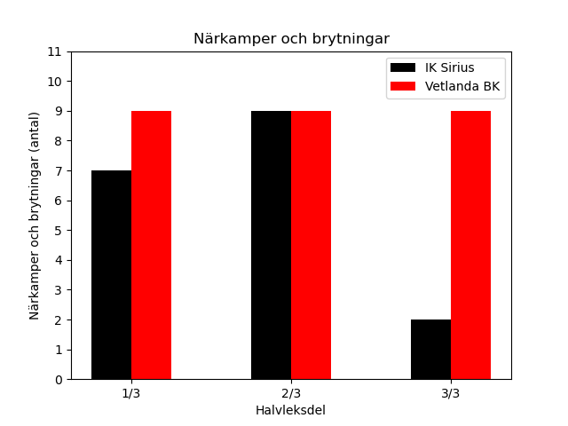
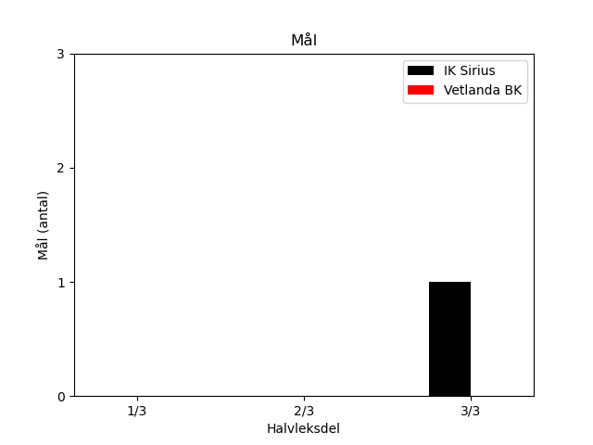
Halvleken uppdelad i tre delar

